Slide 1


Slide 2

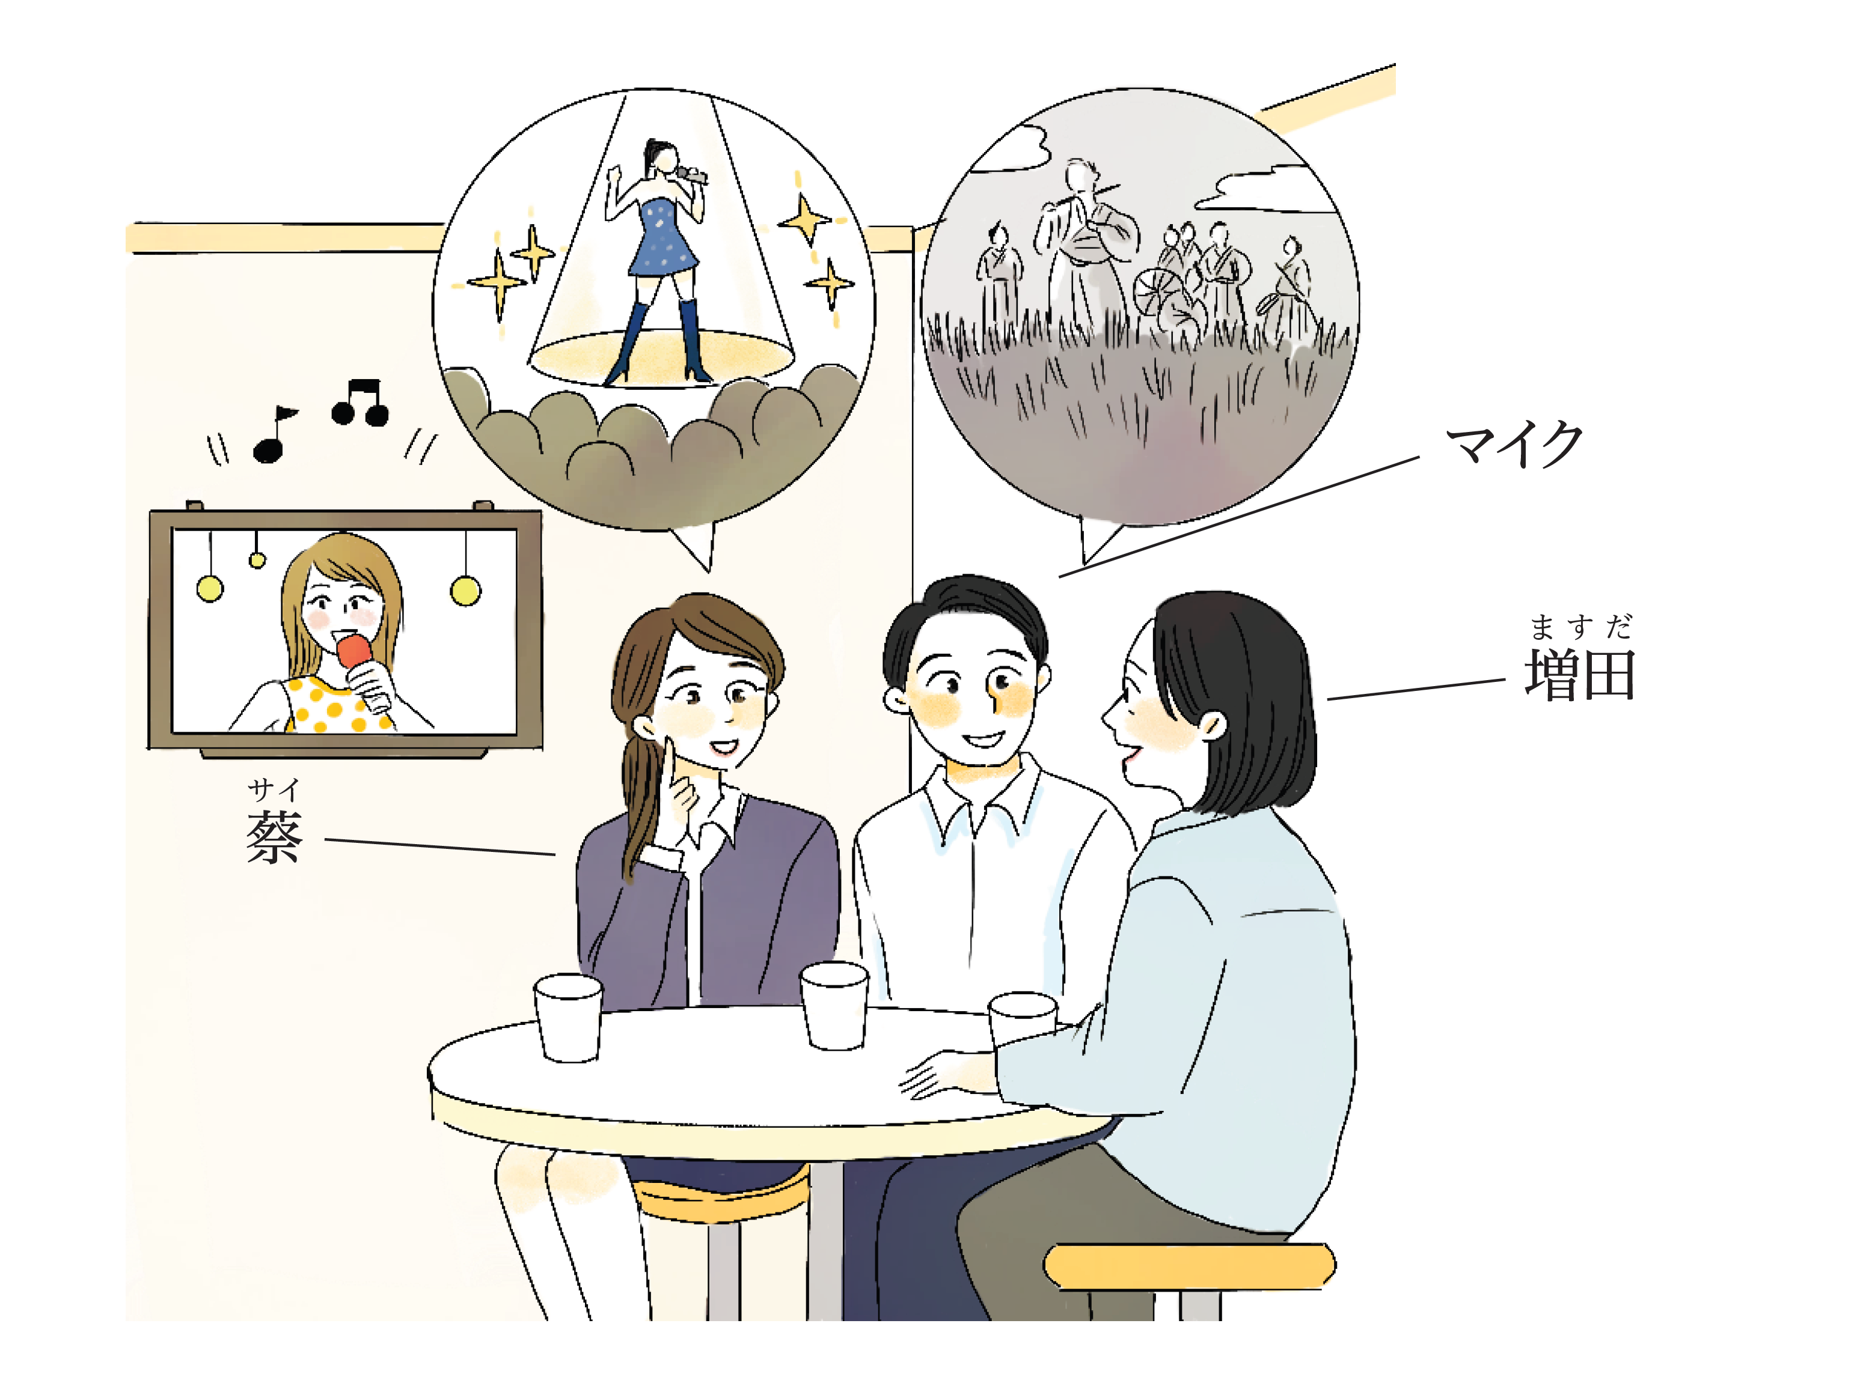

Slide 3




a
c
e
ｄ
a
テレビで見た
えいがを見た

Slide 4

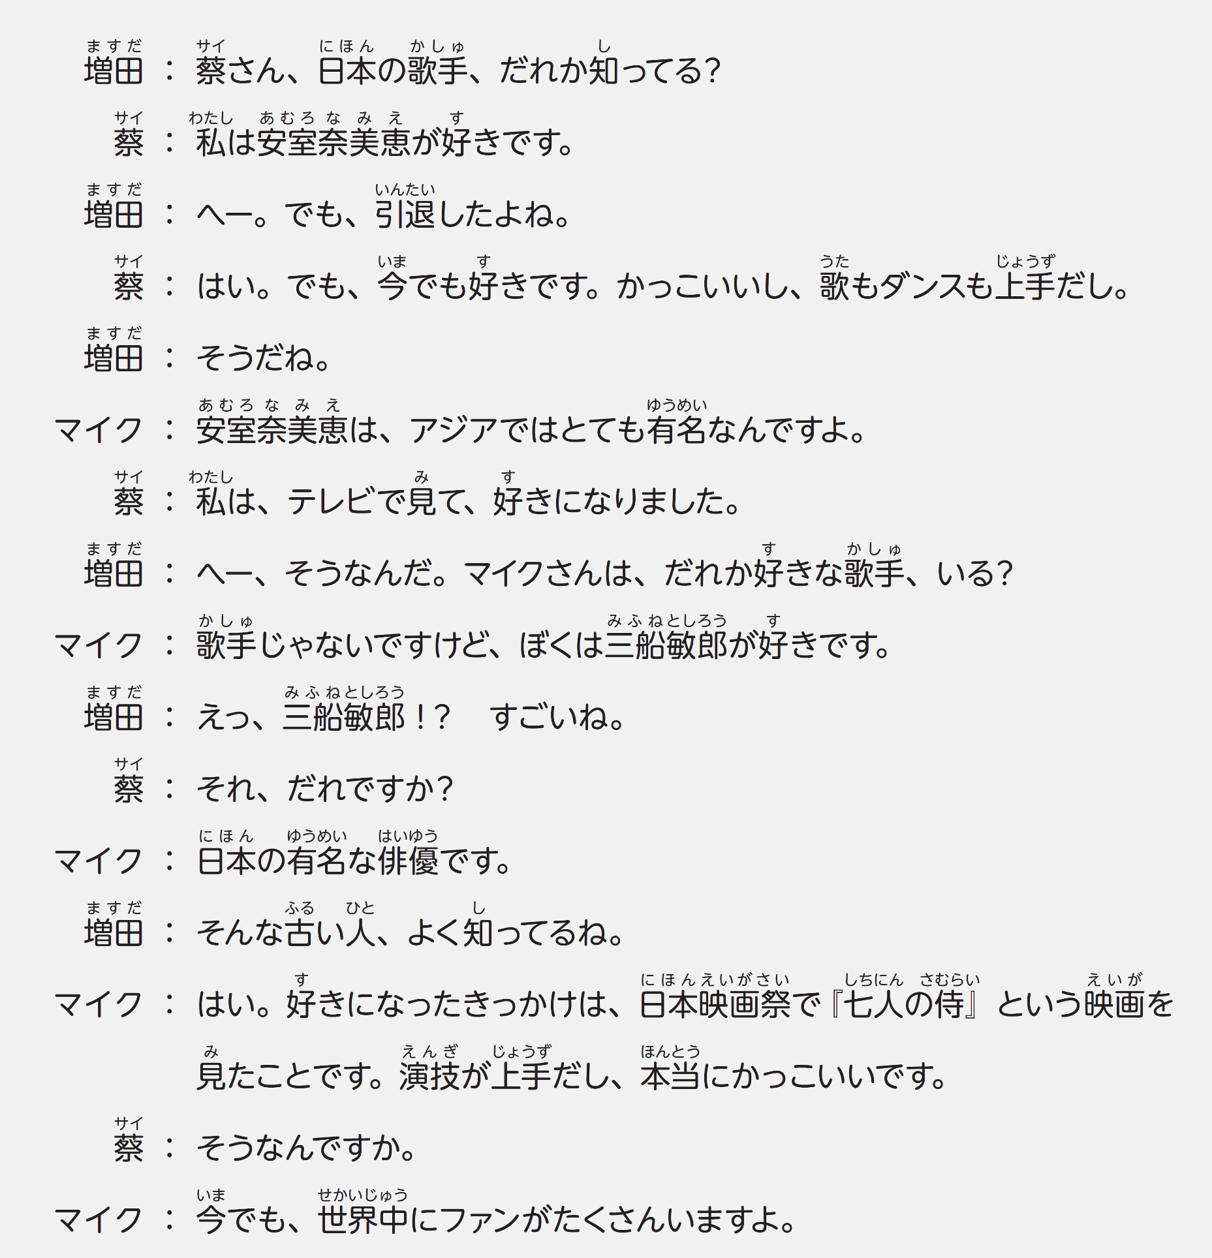



Slide 5


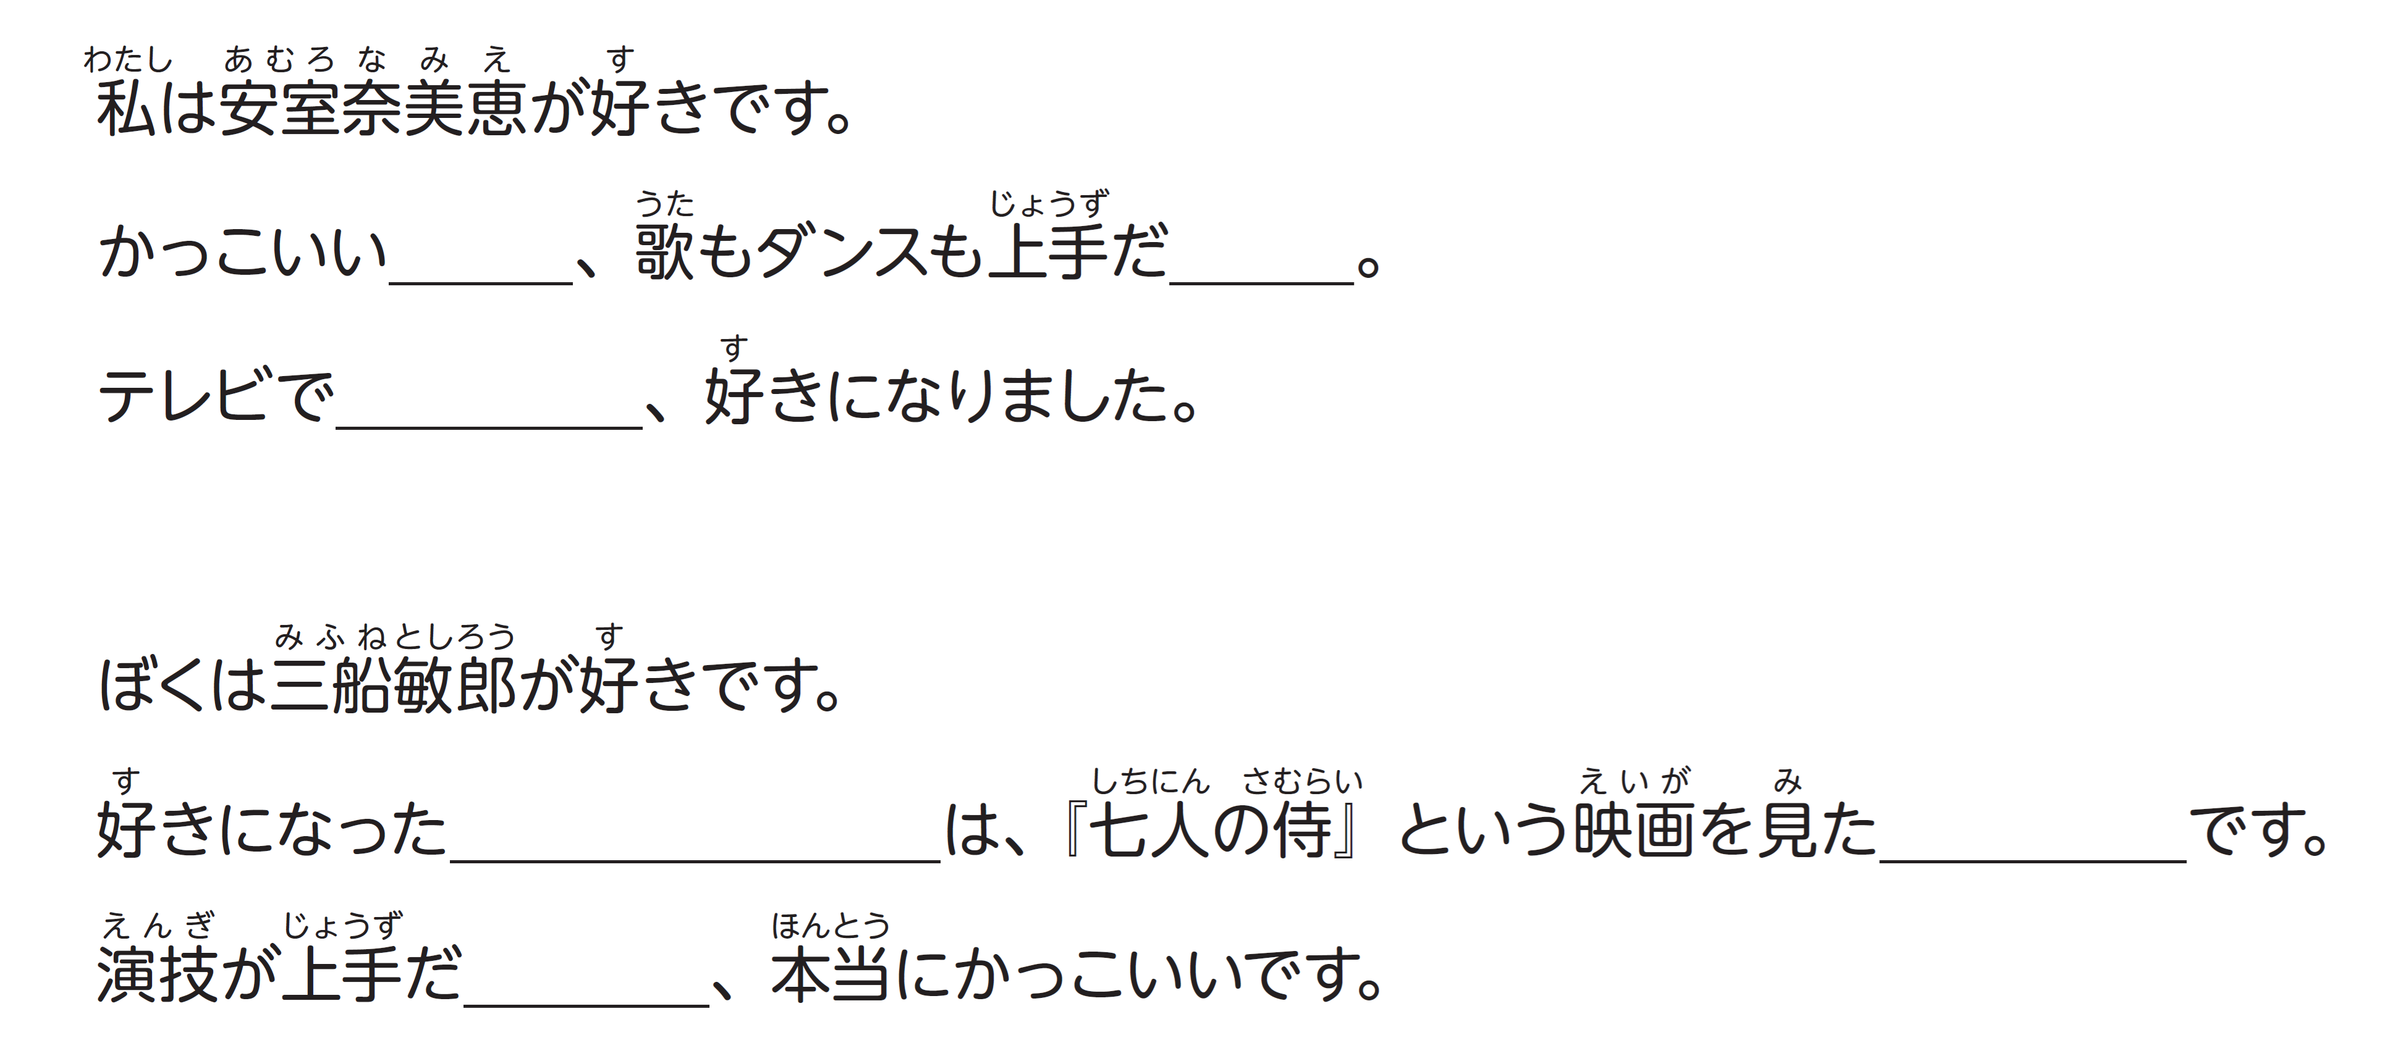


し
し
見て
きっかけ
こと
し

Slide 6




Slide 7



Slide 8


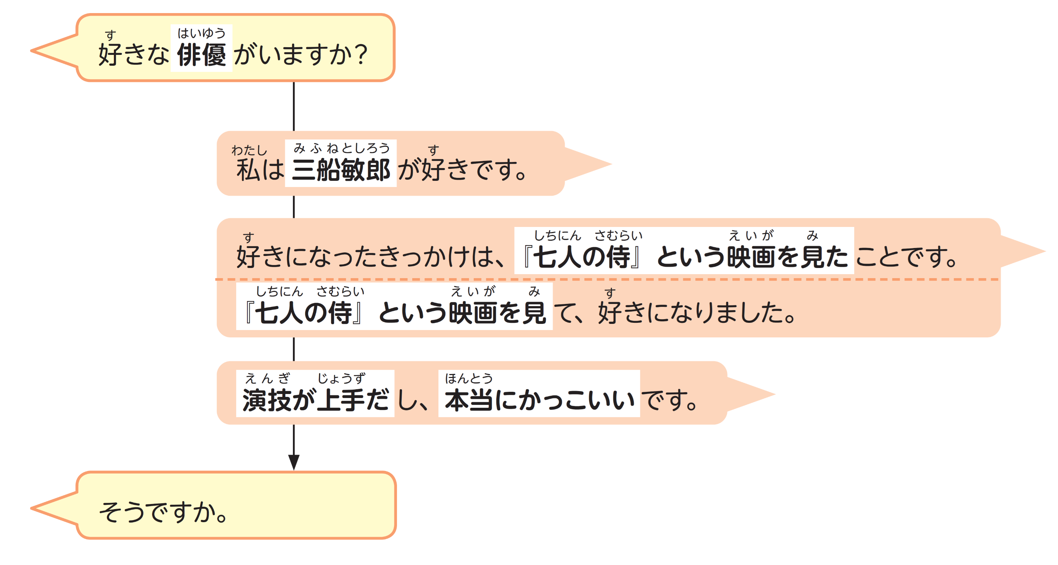

Slide 9


Slide 10


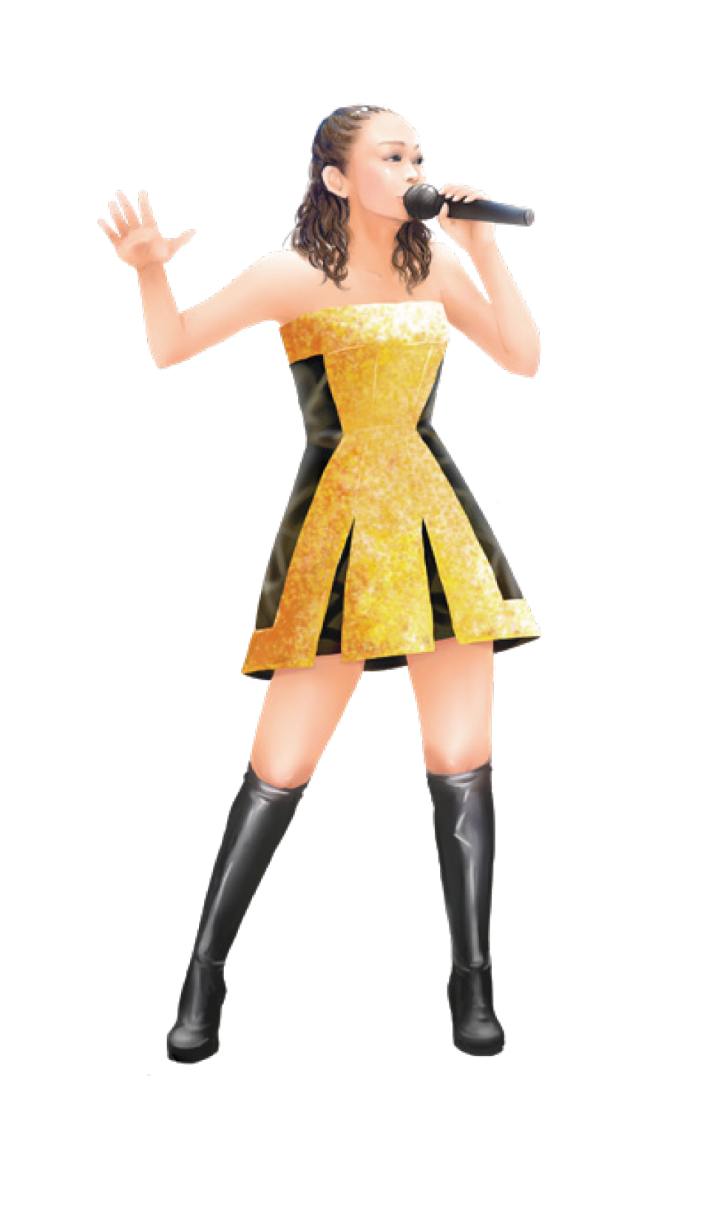

Slide 11



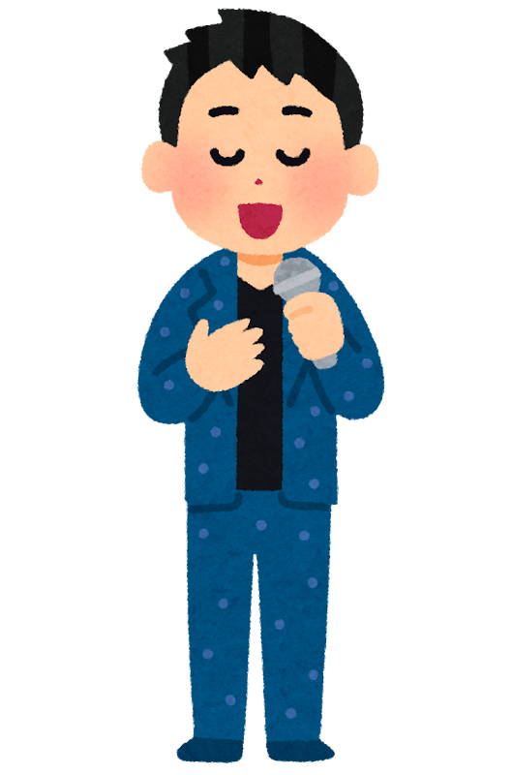
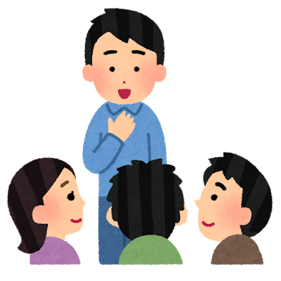

Slide 12


Slide 13


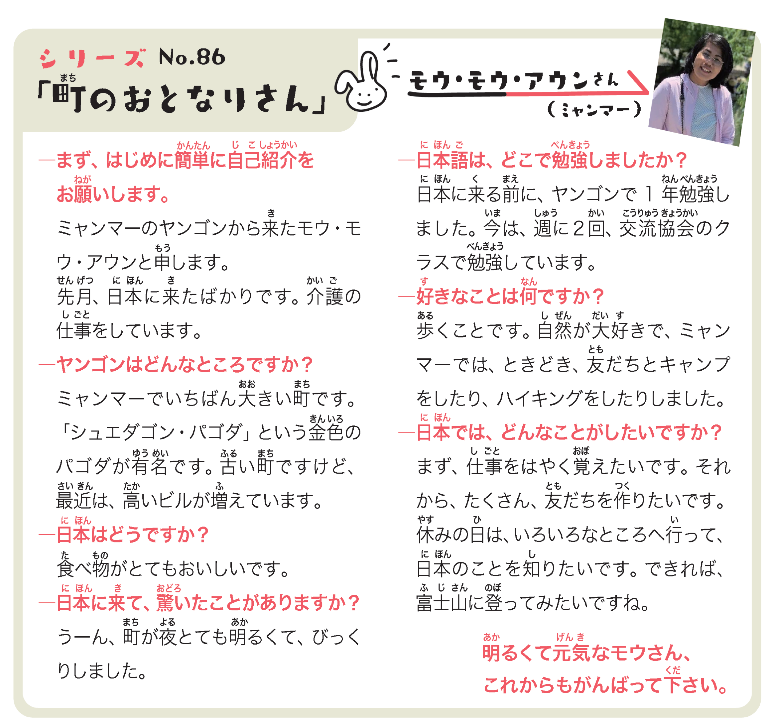

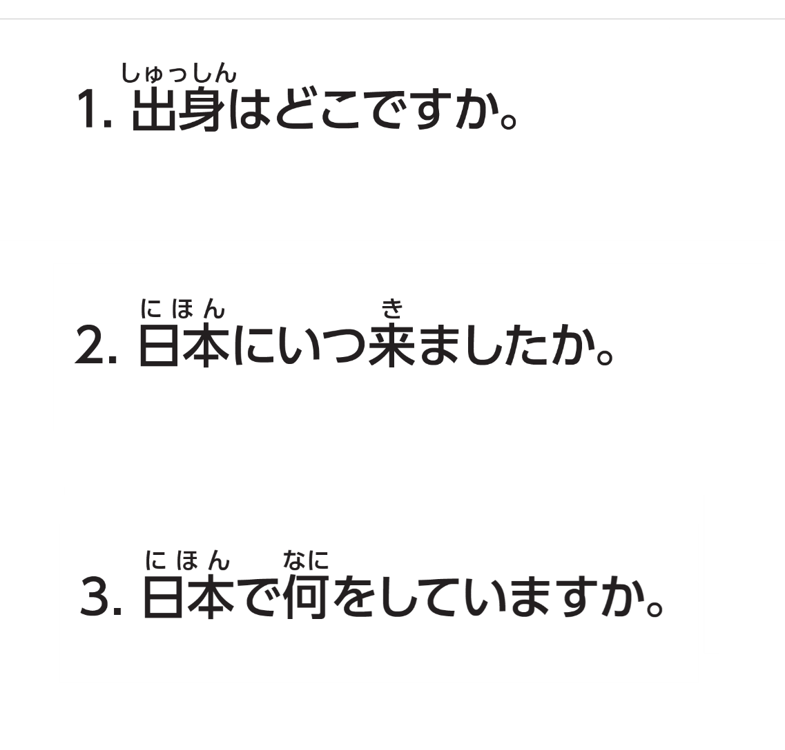
ミャンマーの ヤンゴン
先月
介護の仕事

Slide 14


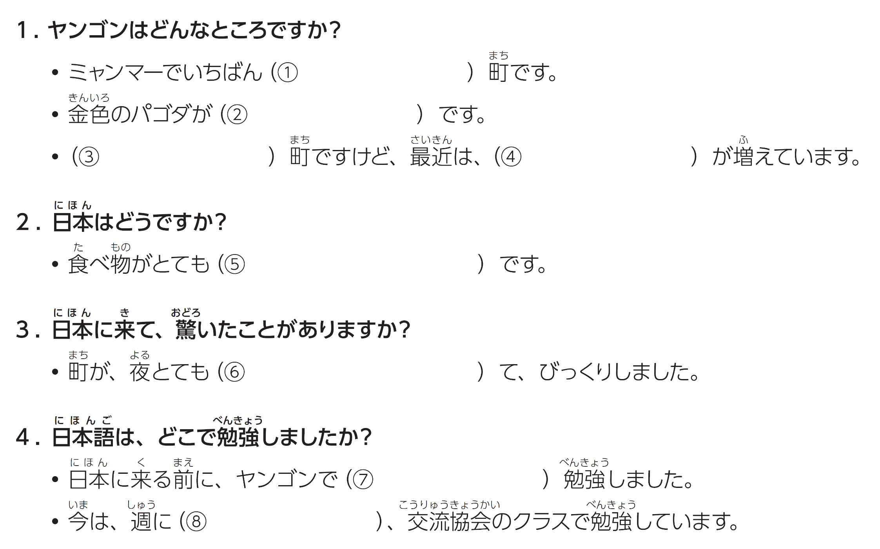
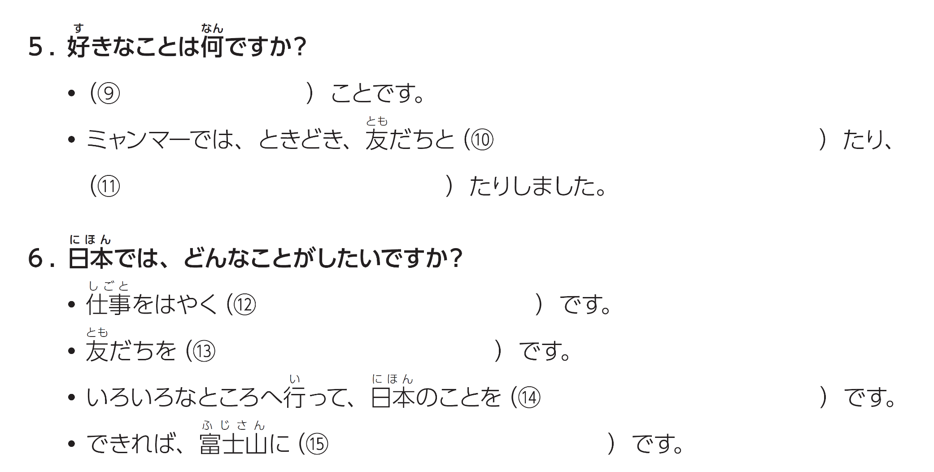
おおきい
ゆうめい
ふるい
たかいビル
あるく
おいしい
キャンプをし
ハイキングをし
あかるく
おぼえたい
つくりたい
1年
しりたい
２回
のぼってみたい

Slide 15
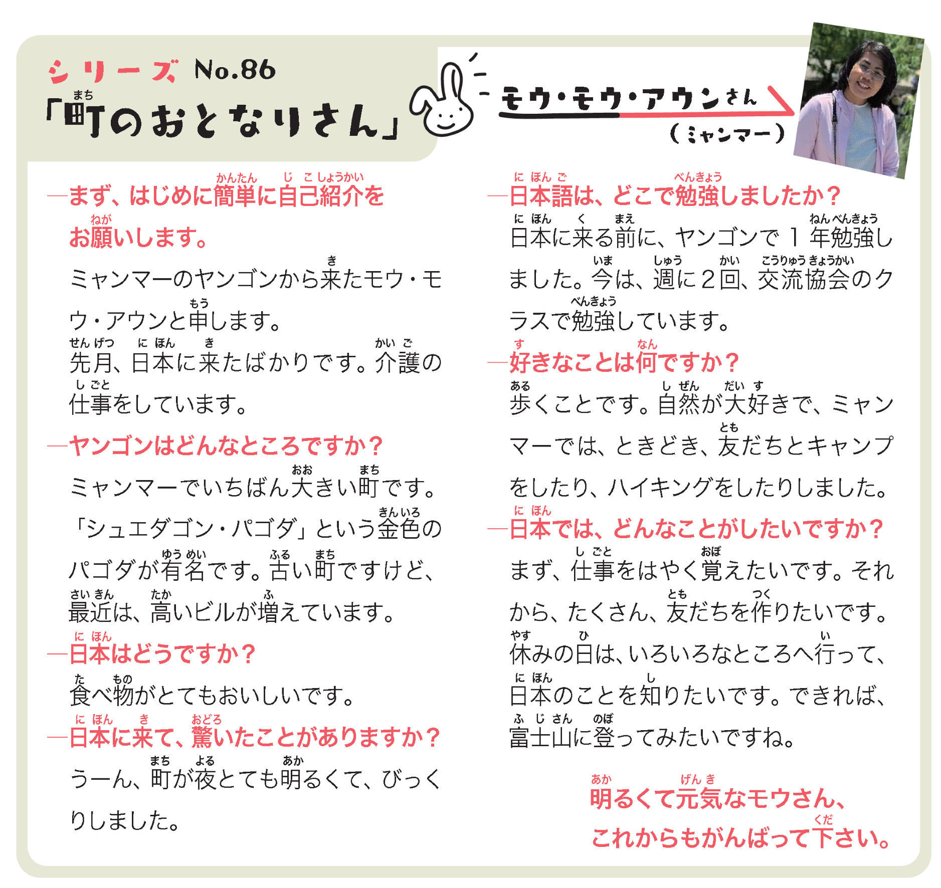


明るくて元気な人

Slide 16
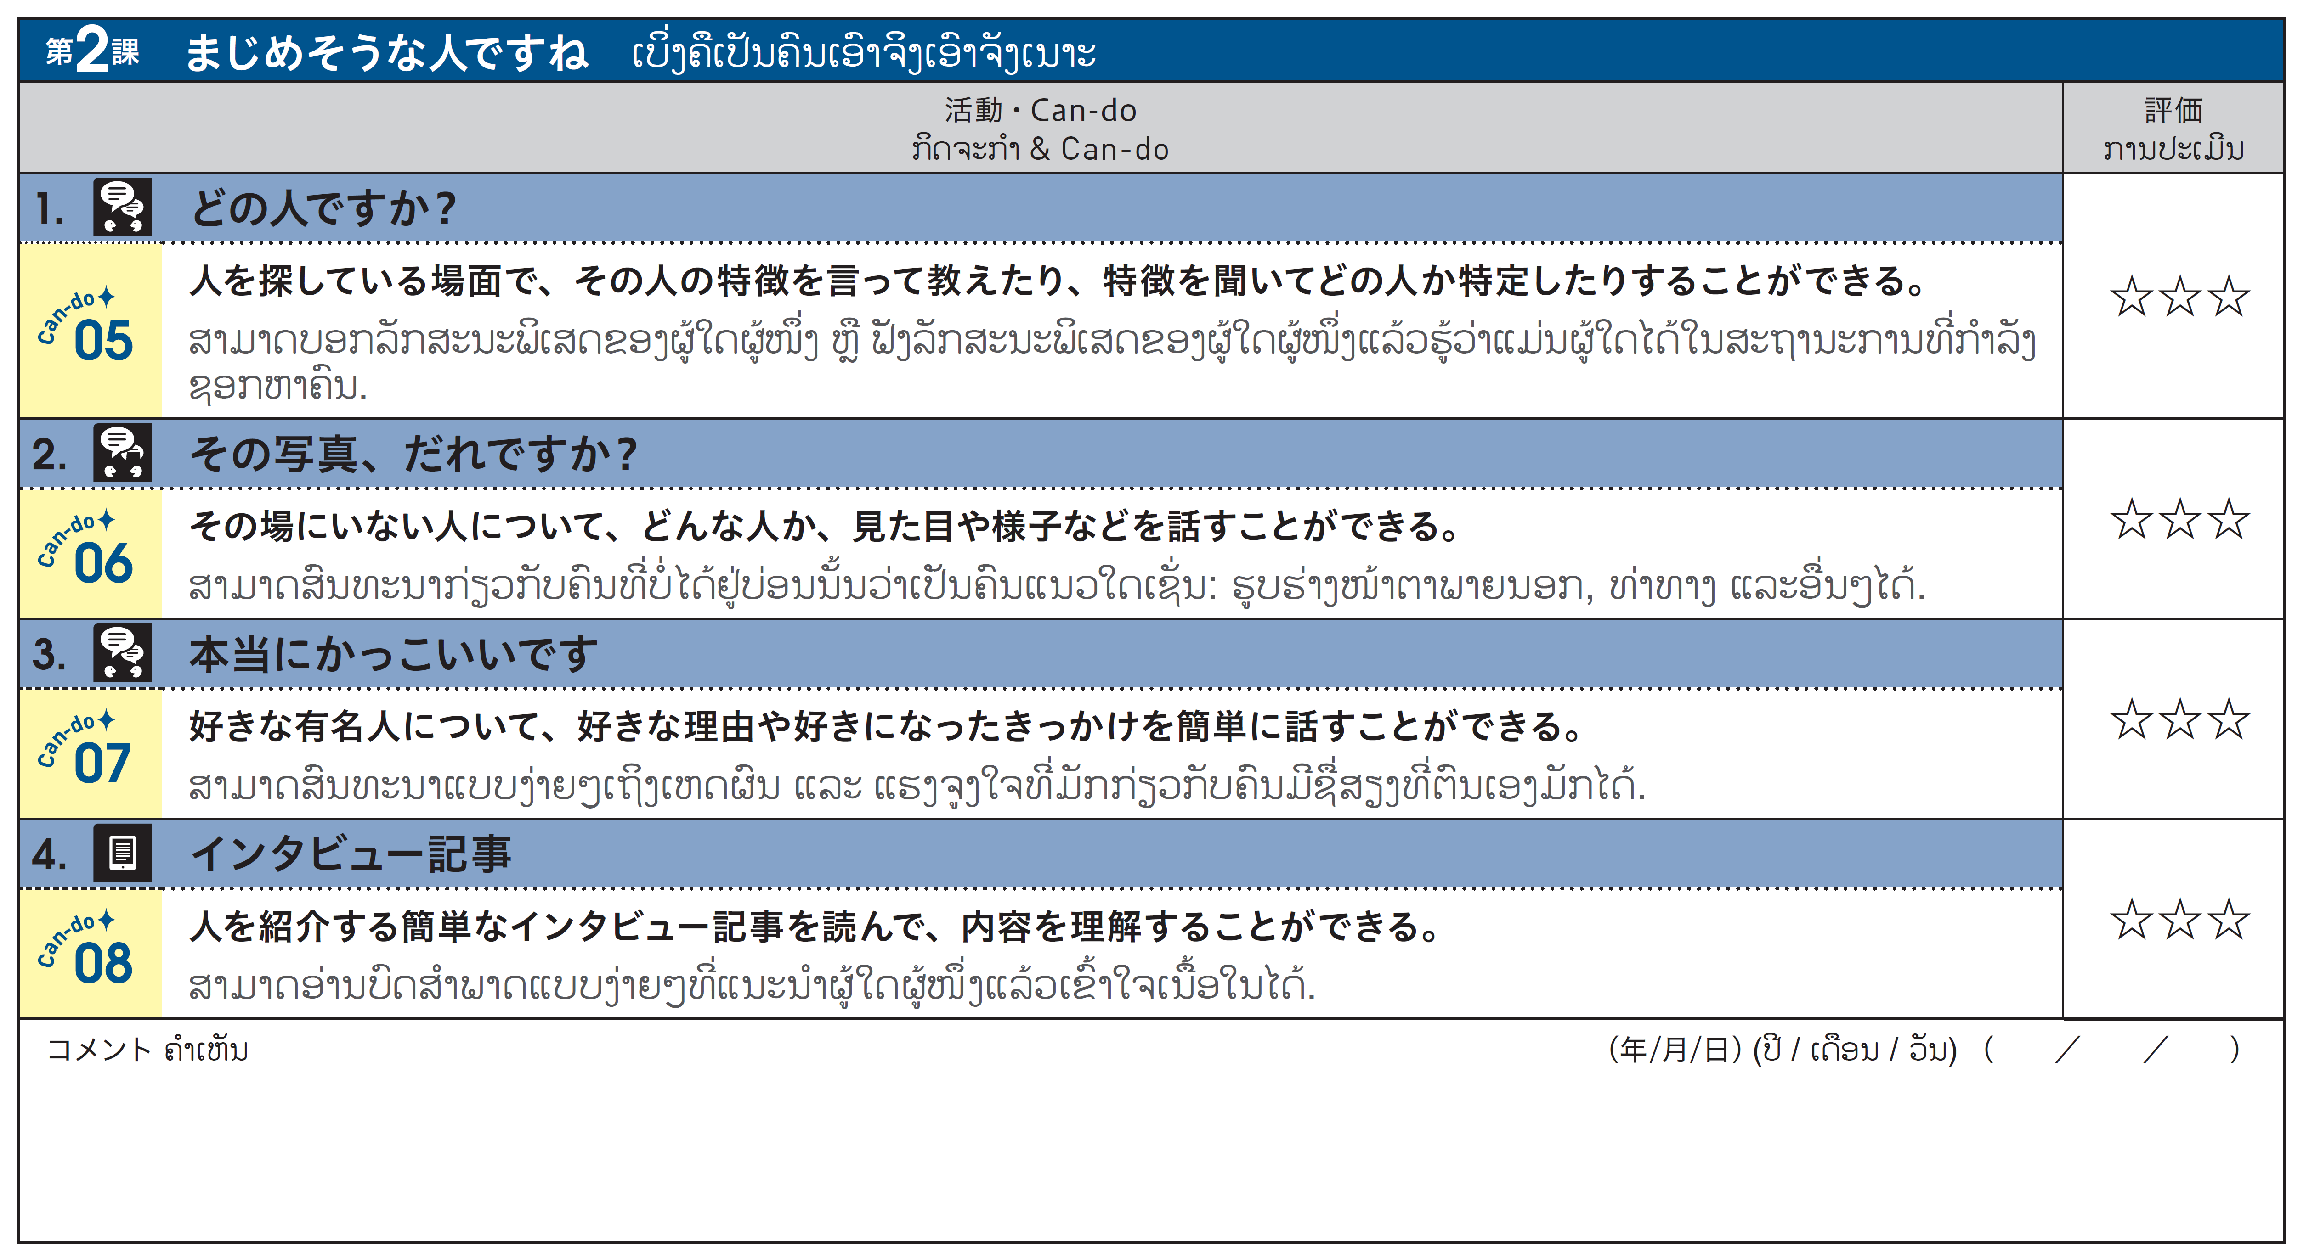
Can-do チェック

Slide 17


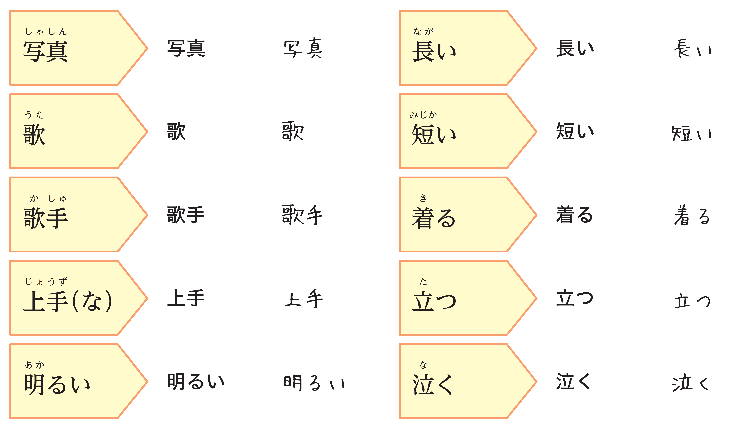

Slide 18

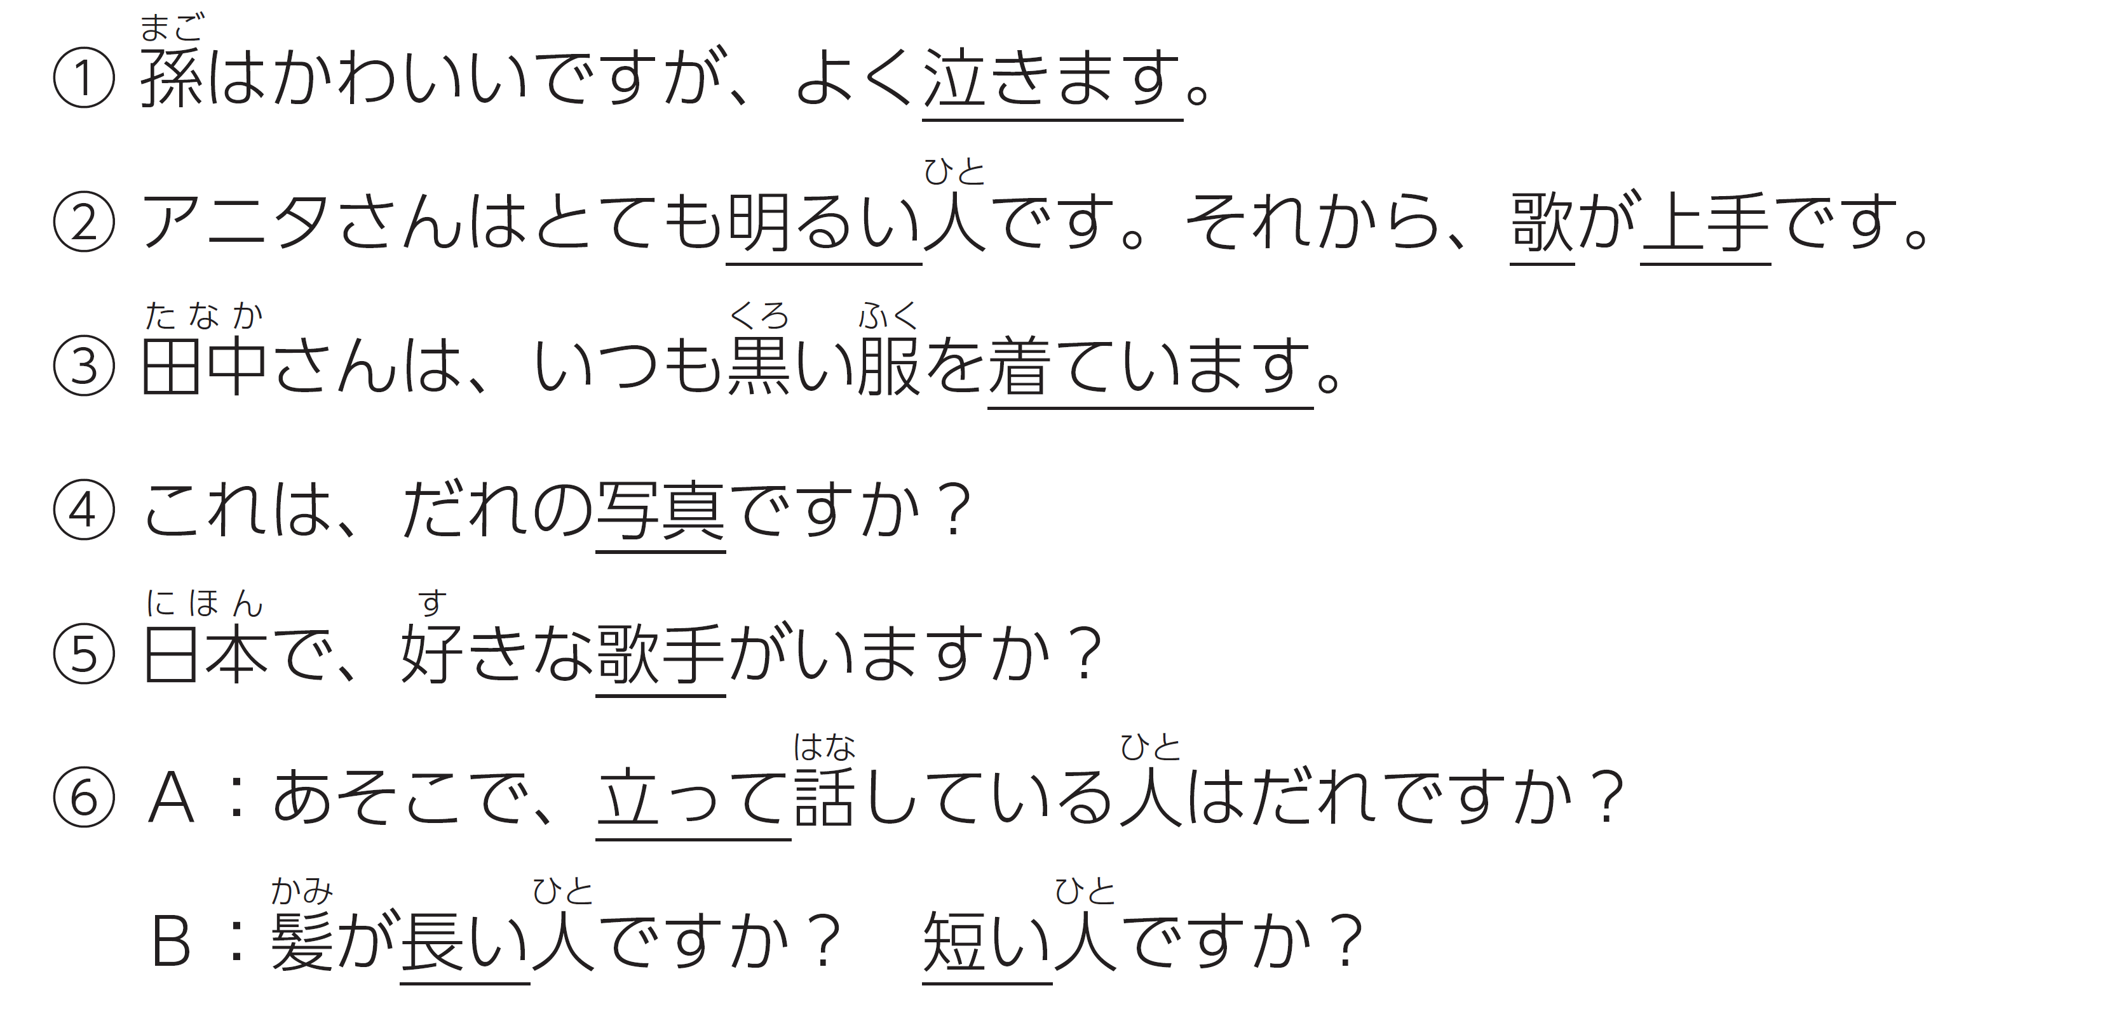

Slide 19




